Slide 1
韩国文学研究的融通与跨界
山东大学 牛林杰

Slide 2
目录
1
韩国文学研究面临的问题
2
如何开展韩国文学研究
3
对策与建议

Slide 3
01
韩国文学研究面临的问题

Slide 4
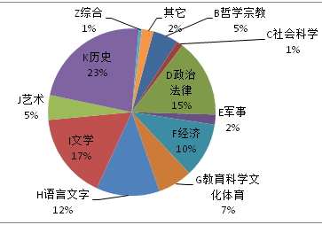
01
研究基础薄弱
2006-2015年韩国学各学科专著&译著分布
2006-2015年韩国学各学科专著分布

Slide 5
01
研究基础薄弱
2006-2015年韩国学各学科期刊论文分布

Slide 6
01
研究基础薄弱
韩国学期刊论文各学科数量分布
2006-2015年韩国学期刊论文各学科发文量分布

Slide 7
01
研究基础薄弱
2006-2015年韩国学各学科硕博士论文分布

Slide 8
02
发表期刊少
CSSCI（2017-2018）来源期刊·外国文学
序号 | 期刊名称 | 主办（管）单位
1 | 外国文学评论 | 中国社会科学院外国文学研究所
2 | 当代外国文学 | 南京大学外国文学研究所
3 | 外国文学研究 | 华中师范大学文学院
4 | 外国文学 | 北京外国语大学
5 | 国外文学 | 北京大学
6 | 俄罗斯文艺 | 北京师范大学

Slide 9
02
发表期刊少
2015-2017年CSSCI来源期刊·外国文学收录韩国文学相关论文
期刊名称 | 篇数 | 作者&题目
外国文学评论 | 2 | 王国彪 朝鲜“燕行录”中的“华夷”之辨 张哲俊 《箜篌引》是古朝鲜的歌谣吗?
当代外国文学 | 0
外国文学研究 | 3 | 金暻泰;高在锡 中日韩动画版《西游记》比较分析 朴宰雨;尹锡珉 韩国学界对中国近、现、当代作品中韩国人形象的发掘与研究 林惠彬 基督教小说在近代韩国的历史演进
外国文学 | 0
国外文学 | 0
俄罗斯文艺 | 0

Slide 10
02
发表期刊少
2015-2017年CSSCI来源期刊·中国文学收录韩国文学相关论文
期刊名称 | 篇数 | 期刊名称 | 篇数
文学评论 | 2 | 中国现代文学研究丛刊 | 1
当代作家评论 | 1 | 南方文坛 | 0
中国比较文学 | 3 | 鲁迅研究月刊 | 1
文学遗产 | 4 | 新文学史料 | 1
文艺争鸣 | 3 | 文艺理论与批评 | 0
扬子江 | 0 | 民族文学研究 | 2
中国文学研究 | 3 | 小说评论 | 1
明清小说研究 | 3 | 文艺理论研究 | 0
共计 | 25篇

Slide 11


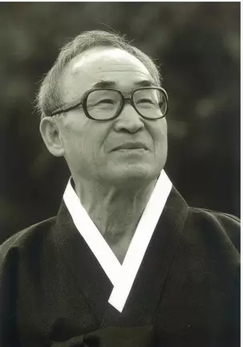
03
韩国文学本身在世界文学地位不高

Slide 12
02
如何开展韩国文学研究
融通
跨界

Slide 13
01
融通：与相近学科进行融合贯通
2013-2017年韩国文学相关国家社科重大项目
孙逊 | 东亚汉文小说文献整理与研究 | 上海师范大学
周建忠 | 东亚楚辞文献的发掘、整理与研究 | 南通大学
王新生 | 宗教与东亚近代化研究 | 北京大学
朱人求 | 东亚朱子学的承传与创新研究 | 厦门大学
王平 | 韩国传世汉字字典文献集成 | 华东师范大学
王勇 | 东亚笔谈文献整理与研究 | 浙江工商大学
赵季 | 中朝三千年诗歌交流系年 | 南开大学
曹旭 | 东亚《诗品》、《文心雕龙》文献研究集成 | 上海师范大学
牛林杰 | 二十世纪东亚抗日叙事文献整理与研究 | 山东大学
金柄珉 | 中韩近现代文学交流史文献整理与研究 | 延边大学

Slide 14
01
融通：与相近学科进行融合贯通
中国文学
此为中国研究者的优势所在
古典文学：韩国古典文学很大程度上受中国影响
中朝两国文人的交往、笔谈
近现代文学：殖民地时期来华韩国独立运动人士的活动、同中国知识
分子的交往等

Slide 15
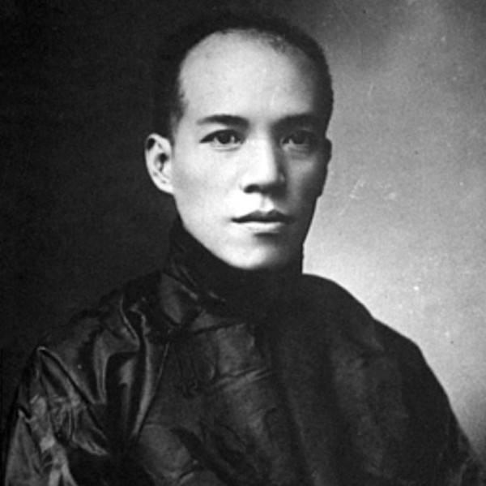
01
融通：与相近学科进行融合贯通
世界文学
近代文学：
西方
日本 中国
朝鲜半岛

Slide 16
01
融通：与相近学科进行融合贯通
世界文学
战后文学：
不只是韩国，还涉及中、朝、美等其他参战国
战后文学围绕朝鲜战争，属于世界文学的一部分，但各国文学的叙事方式不同，有利于进一步深入探讨战争与文学的关系。

Slide 17
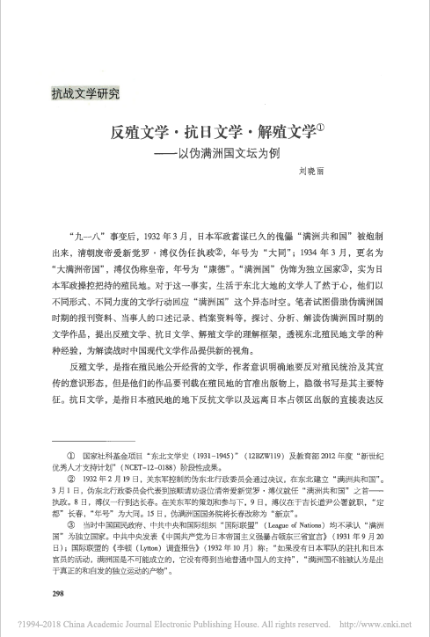
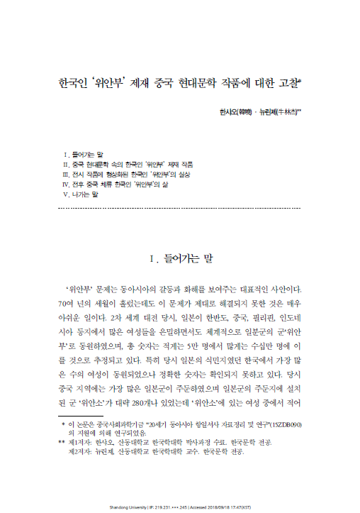
02
跨界：与其他领域相结合开展跨学科研究
政治：慰安妇问题、殖民问题

Slide 18
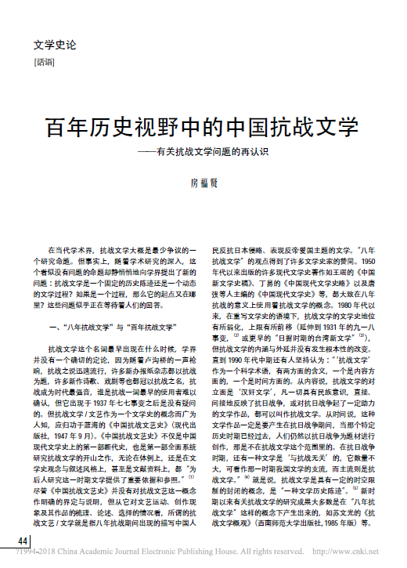
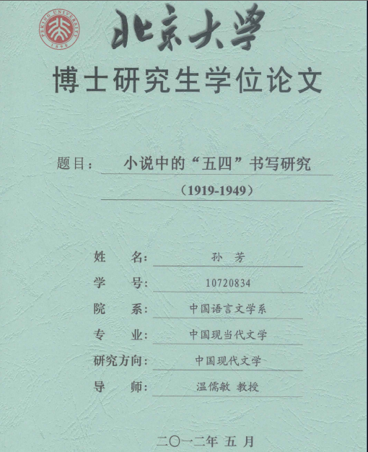
02
跨界：与其他领域相结合开展跨学科研究
历史：重大历史事件在文学中的反映

Slide 19
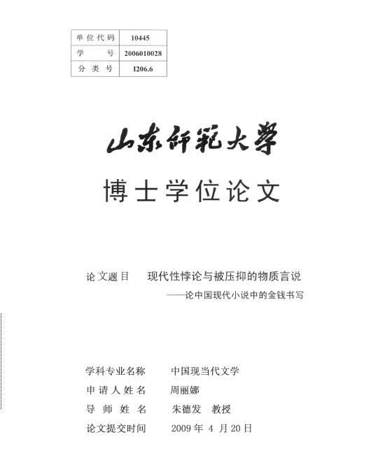
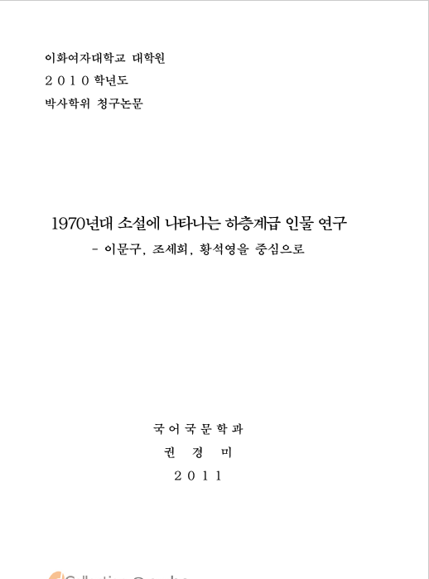
02
跨界：与其他领域相结合开展跨学科研究
经济：贫困、金钱观念→价值观的扭曲

Slide 20
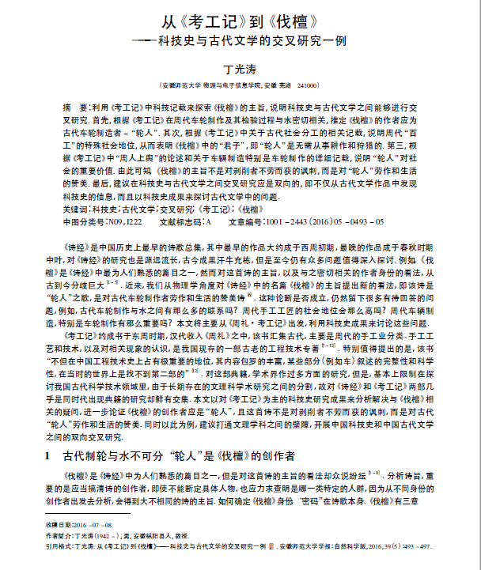
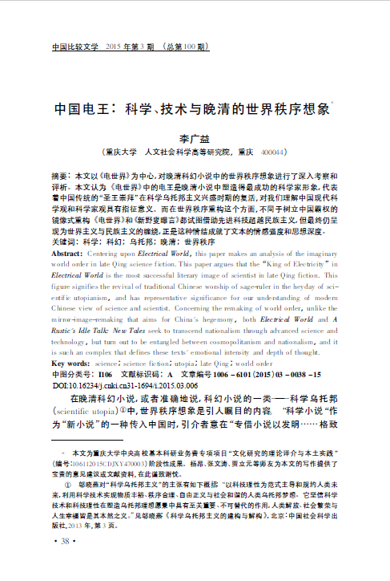
02
跨界：与其他领域相结合开展跨学科研究
科技：近代科学小说
新的科学成果

Slide 21
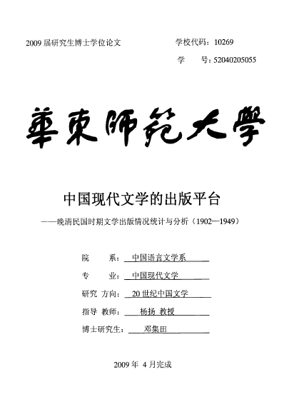
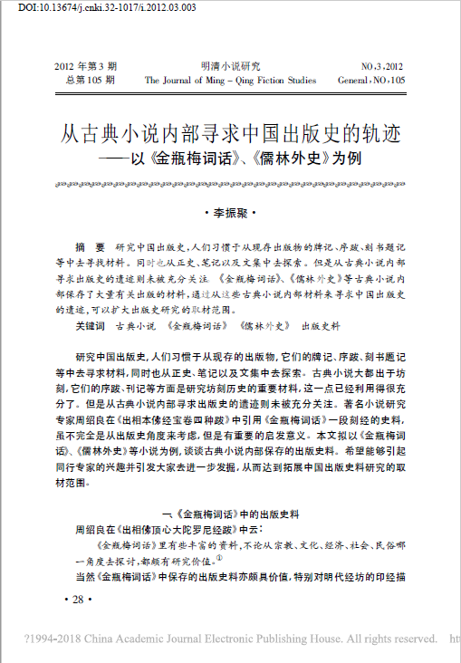
02
跨界：与其他领域相结合开展跨学科研究
社会：出版流通、读者群研究
多元化社会、移民研究

Slide 22
02
跨界：与其他社科领域相结合开展跨学科研究
二十世纪东亚抗日叙事文献整理与研究：
①二十世纪东亚抗日叙事文献整理
②抗日语境下的东亚文学交流研究
③东亚抗日叙事比较研究
④东亚当代文学中的抗日记忆比较研究

Slide 23
02
跨界：与其他社科领域相结合开展跨学科研究
地域上涉及中、韩、朝、日、美等多个国家，抗日战争作为世界反法西斯战争的重要组成部分，其中关系到国共两党的活动、韩国独立运动人士在华活动、日本反战人士在华活动以及慰安妇问题等等，这便需要将文学同政治、历史、社会等学科结合起来进行深入研究。
透过跨界研究，落点在文学与其他学科的关系上，将韩国文学置于与其他文学相同的位置上，寻找其中的普遍性价值，才是研究的意义所在。

Slide 24
03
对策与建议

Slide 25
03
对策与建议
1、具备东方（中国）古典文学和近现代西方文学的专业背景，兼有东西方哲学、历史、宗教、社会等方面的基本知识。
2、积极参加国内外学会，关注最新韩国文学研究动态。
3、善于发现问题，培养观察力与发现力。

Slide 26
感谢聆听

